Slide 1

Scratch 'N Spin Records
Oláh Gergő
Gombos Benedek
Vasilescu András

Slide 2
Bevezetés
Probléma:
Nincs folyamatosan frissülő bakelit webáruház
Egy bakelit webáruház sem értékesít retro lemezeket modernekig
Megoldás és cél:
A Scratch 'N Spin Records összegyüjti az összes retro-modern lemezt
Genrek, Műfajok teljesen az 1980s évegik visszahaladnak
Teljesen könnyen kezelhető felület
Notes:
(Közösen) A Scratch 'N Spin Records öteltünk egy nagyon mélyre nyúló öltelt volt, régóta fejünkben volt.
A probléma, amivel sokat találkoztunk, hogy egy bakelit áruló oldal sem árul manapság retro lemezeket és inkább átmennek a moderneb kiadásokra, emiatt hátrányba helyezve a régi klasszikusokat.
Nem láttunk sehol olyan webáruházat bármilyen szintben, ahol a lemezek folyamatosan frissülnének és napról napra vagy az újabbak vagy a ritkábabb kerülnének elő.
Erre jött a megoldásunk és egyben a célunk is, hogy mi lenne, ha a régi ötletünket megvalósítanánk és ezekre a problémákra végre megadnánk a megoldást.
Megoldás alatt szerettük volna a tervünket úgy megvalósítani, hogy az összes modern-retro lemezt összegyűjtsük és bármilyen 80s évekig vissszahaladjanak a genrek és műfajok és ehhez egy könnyen kezelhető felületet készítsünk, úgy hogy a felhasználónak teljes szabad keze legyen benne.

Slide 3

Feladat kiosztás
Gombos Benedek: Frontend és CSS, felhasználói élmény, backend adatok megformázása
Vasilescu András: Backend, dokumentáció, adatbázis lekérések implementálása, frontend-backend kapcsolat
Oláh Gergő: Dokumentáció, Backend,adatbázis kezelése, tesztelések végrehajtása, mascot legenerálása
Notes:
(Mindenki másét mondja vagy közösen beszélünk a sajátunkról még eldöntjük)
A feladatok kiosztása a csapattagok egyéni erősségei és érdeklődési területei alapján történt.
Ennek köszönhetően mindenki olyan részfeladatot vállalt, amelyben magabiztosnak érezte magát, ugyanakkor a projekt során folyamatosan segítettük egymást – akár frontendről, backendről, vagy dokumentációról volt szó.
A frontend fejlesztésért Benedek felelt, aki úgy érezte, ezen a területen tudja a legtöbbet hozzátenni a projekthez.
Feladatai közé tartozott a CSS kidolgozása, valamint az adatbázisból kapott adatok megjelenítése és stílusos formázása.
A backend fejlesztést András vállalta, aki emellett a kliens-szerver kapcsolat kialakításáért is felelős volt.
Továbbá aktívan részt vett a tesztdokumentáció összeállításában is.
Gergő a dokumentáció elkészítését vállalta magára.
Emellett Andrással közösen tervezték és hozták létre az adatbázist, valamint Gergő jelentős mértékben közreműködött a backend fejlesztésében is.

Slide 4
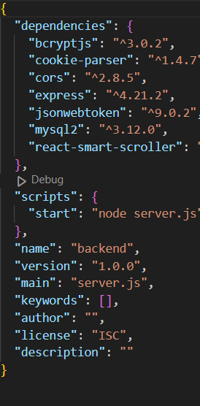
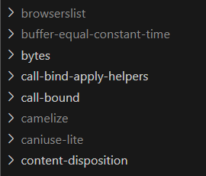
Backend modulok
Jsonwebtoken
Bcryptjs
Cookie-parser
Cors
Express
Mysql12
Backend Modulok
Notes:
(András)
A backend fejlesztése során többféle modult is alkalmaztunk annak érdekében, hogy a rendszer biztonságos és felhasználóbarát legyen.
Ezek közül kiemelten fontos szerepet játszott a bcryptjs és a jsonwebtoken modul, amelyek elengedhetetlenek voltak a biztonságos bejelentkezés megvalósításához.
A jelszavakat a bcrypt segítségével titkosítottuk, így gondoskodtunk a felhasználók adatainak védelméről, míg a jsonwebtoken modullal biztonságos tokenalapú hitelesítést hoztunk létre.
Emellett használtuk a cookie-parser modult is, amely lehetővé tette, hogy a felhasználók adatai elmentésre kerüljenek a böngészőjükben.
Ez különösen hasznos volt olyan esetekben, amikor a felhasználó már nincs bejelentkezve, vagy másik fiókot használ ugyanazon az eszközön.
A sütik tehát kulcsszerepet játszottak a bejelentkezési folyamat során, hiszen hozzájárultak a kényelmes és biztonságos felhasználói élményhez.

Slide 5
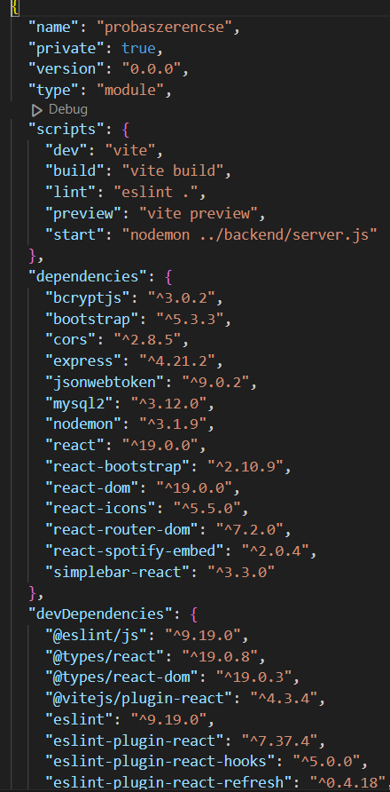
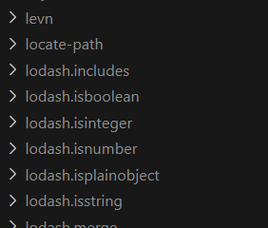
Frontend modulok
React-icons
React-router-dom
React-spotify-embed
Bootstrap
React-bootstrap
React
Frontend modulok
Notes:
(Benedek beszél)
A megfelelő felhasználói élmény és az attraktív stílus számomra fontos, ezért foglalkoztam én a frontenddel.
A react-router-dom és a react modulok kritikusak az oldal működése érdekében...
Bootstrap, kisméretű készülékek, egyszerűsíti a fejlesztést
React-bootstrap,

Slide 6




Felhasznált szoftverek
Backend:
MySQL
JavaScript
Postman
XAMPP
Visual Studio Code
Frontend
React
JavaScript
Visual Studio Code
BootStrap
Cascading Style Sheet(CSS)
Notes:
(András és Bendek)
András Kezdjük a backenddel, amit a dia bal oldalán láthattok.
A backendünk alapja a MySQL, amit az adatbázis kezelésére használunk, mert megbízható és jól kezeli a strukturált adatokat.
Emellett JavaScriptet használtunk a szerveroldali logika megírásához, amit a Node.js környezetben futtatunk.
A Postman nevű eszközt alkalmaztuk az API-k tesztelésére, hogy biztosak legyünk benne, minden végpont megfelelően működik.
A helyi fejlesztéshez a XAMPP-ot használtuk, ami egy kényelmes megoldás a MySQL és a szerver futtatására. Végül, a Visual Studio Code-ban írtuk a kódot, mert ez egy gyors és sokoldalú szerkesztő, amely támogatja a JavaScriptet és a MySQL-lel való munkát.
Benedek Most térjünk át a frontend részre, amit a dia jobb oldalán láthattok. A frontendünket Reacttel építettük fel, mert ez egy hatékony JavaScript könyvtár, amely lehetővé teszi az interaktív és dinamikus felületek készítését. Természetesen JavaScriptet is használtunk a React mellett, hogy a logikát és az interakciókat megvalósítsuk.
A Visual Studio Code itt is a választott szerkesztőnk volt, hiszen a React fejlesztéséhez is remekül használható.
A dizájn és a stílusok terén a Bootstrap keretrendszert alkalmaztuk, ami segített gyorsan és egységesen kialakítani a felületet.
A finomhangolásokhoz pedig egyedi CSS-t, vagyis Cascading Style Sheeteket írtunk, hogy a dizájn pontosan illeszkedjen az elképzeléseinkhez.
András
Összefoglalva, a backend és a frontend szoftverek kiválasztásánál arra törekedtünk, hogy olyan eszközöket használjunk, amelyek jól működnek együtt, és támogatják a hatékony fejlesztést.
A Visual Studio Code mindkét oldalon kulcsfontosságú volt, mert egységes környezetet biztosított a csapatnak.
A MySQL és a React kombinációja lehetővé tette, hogy egy stabil és modern alkalmazást hozzunk létre, míg a Postman és a Bootstrap segített a tesztelésben és a dizájnban.
A XAMPP pedig a helyi fejlesztést tette egyszerűbbé, így gyorsan tudtunk dolgozni és tesztelni.

Slide 7
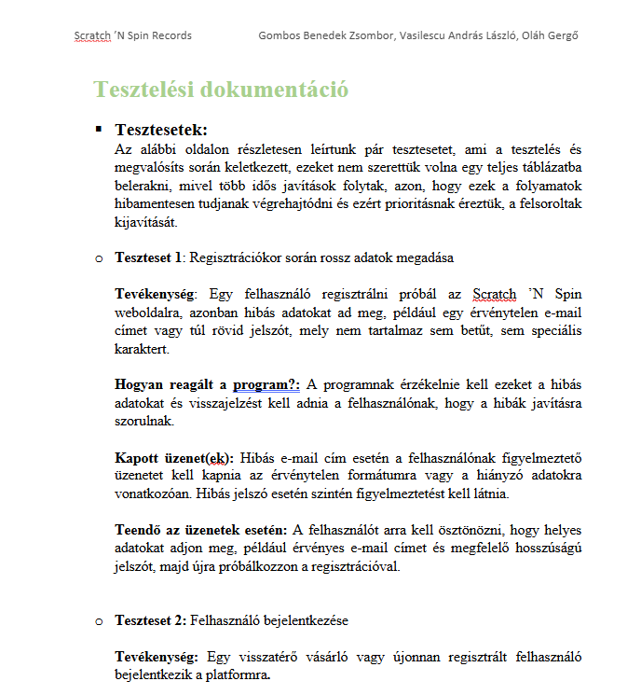
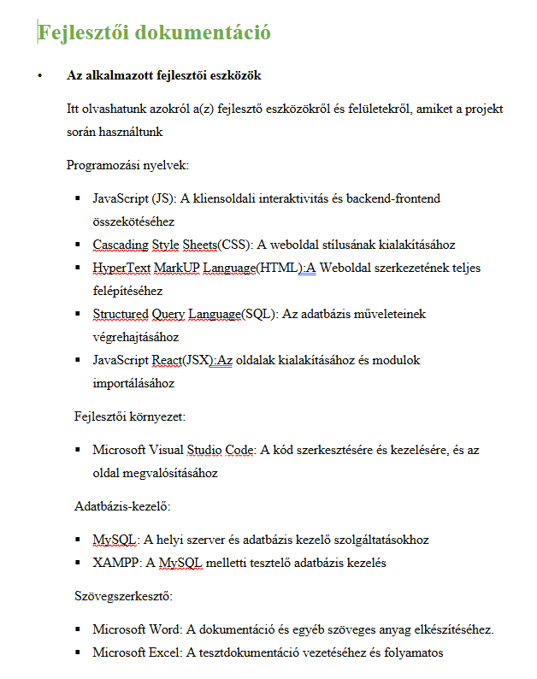

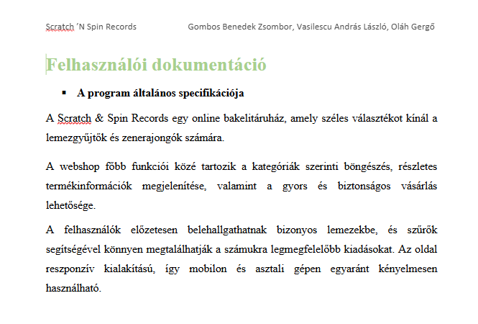
Dokumentáció
Tesztelési dokumentáció
Felhasználói dokumentáció
Fejlesztői dokumentáció
Notes:
(Gergő)
A projekt dokumentációjának elkészítéséért elsősorban én voltam a felelős, azonban mindkét csapattársam jelentős mértékben hozzájárult a munkámhoz – különösen a tesztesetek kidolgozásában segítettek. Az ő támogatásukkal sikerült a tesztelési dokumentációt pontosan és áttekinthetően összeállítanom.
A teljes dokumentációt több részre bontottam, azonban három fő szekciót szeretnék kiemelni: a Tesztelési dokumentációt, a Felhasználói dokumentációt, valamint a Fejlesztői dokumentációt.
Felhasználói dokumentáció
Ennek a résznek a célja, hogy részletes útmutatást nyújtson a végfelhasználók számára. Több oldalon keresztül ismertetem, hogy milyen funkciók érhetők el az oldalon, hogyan lehet azokat használni, és mire számíthat a felhasználó a különböző folyamatok során.
Fejlesztői dokumentáció
Ez a rész a technikai részletekre összpontosít, és elsősorban fejlesztőknek készült. Tartalmazza az adatmodell bemutatását, a használt technológiák és szoftverek listáját, valamint az adatbázisban alkalmazott kapcsolatok és indexek részletes leírását – melyeket Andrással közösen dolgoztunk ki.
Tesztelési dokumentáció
Ebben a szekcióban részletesen bemutattam az általunk végzett tesztek típusait és azok célját. A tesztelést több külön szakaszra és folyamatra bontottam, így könnyen nyomon követhető, hogy mely kritikus funkciókat teszteltük a rendszer stabilitásának és megbízhatóságának biztosítása érdekében.

Slide 8
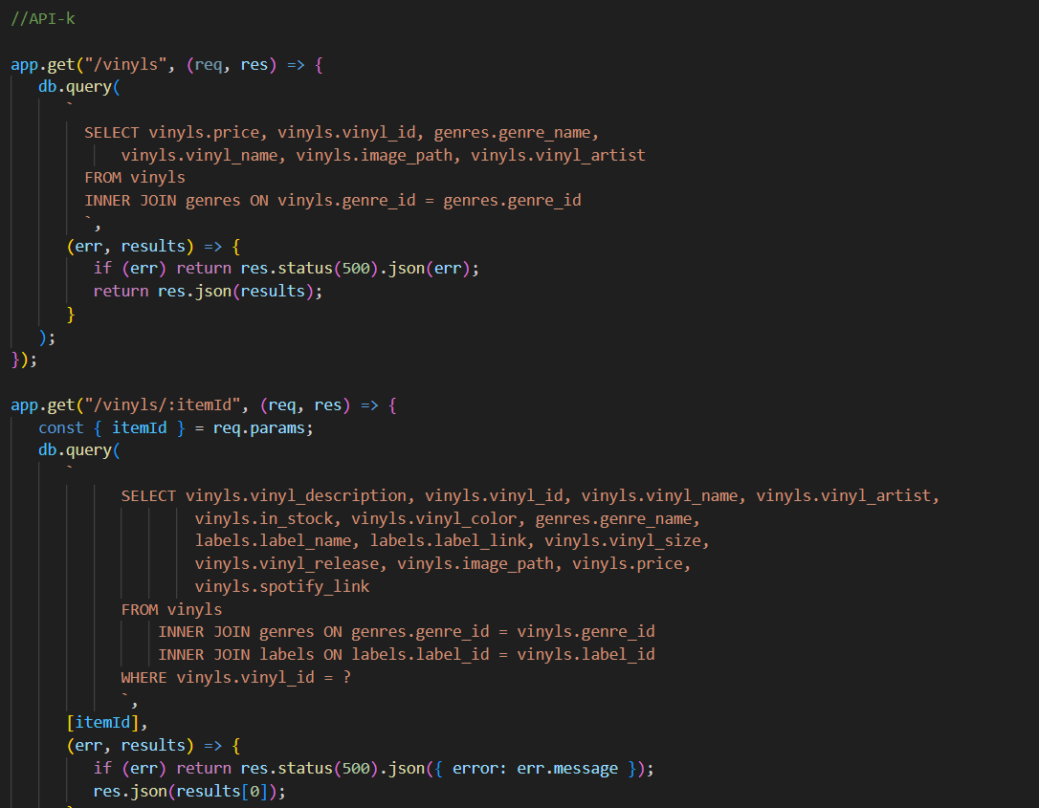
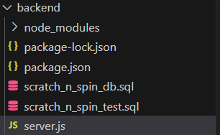
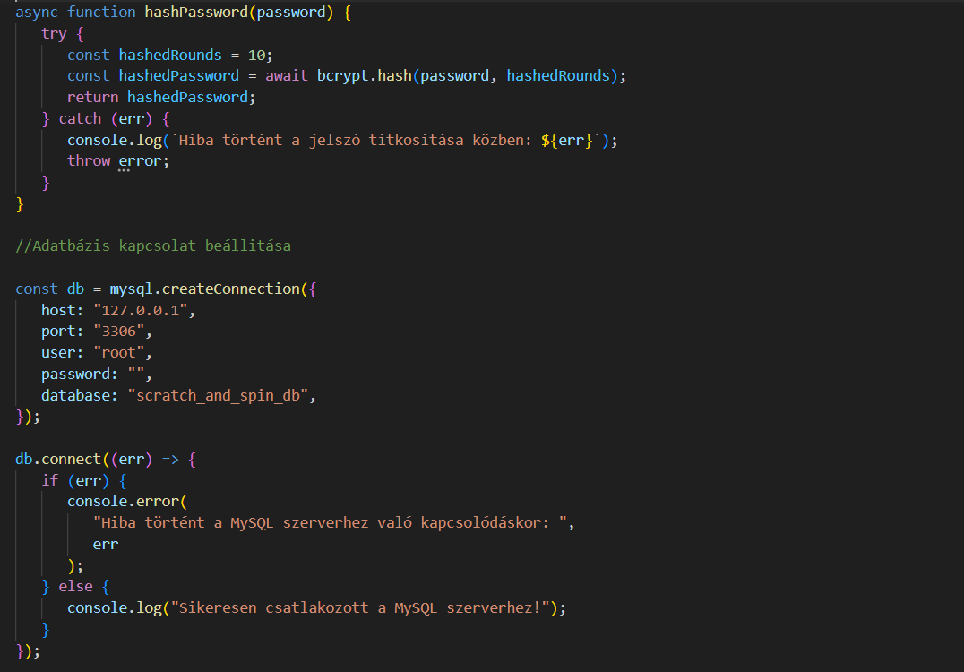
Backend
API-k
Kapcsolat
Lekérdezések
MySQL
Notes:
(András, Gergő megint)
András: Here’s our backend setup, built with API-k, Kapszolat, Lekérdezések, and MySQL. On the left, you can see a GET /genres endpoint. It queries our MySQL database, joining the genres and vinyls tables to fetch fields like vinyl_id, vinyl_name, and genre, returning the data as JSON. We used Node.js with Express to create this API, focusing on clean data delivery and error handling.
Gergő: On the right, you’ll see our project structure. We’re using Node.js, with package.json and package-lock.json managing dependencies. The scratch_n_spin_db.sql file defines our MySQL schema, and server.js runs the server. We also have a separate file for database connections, using a connection pool for efficiency. We built this by first designing the database, then setting up connections, and finally creating the API routes.
Key Points to Cover:
Technologies:
API-k: API endpoints using Node.js and Express.
Kapszolat: Database connection management with a connection pool.
Lekérdezések: SQL queries, like the one in the GET /genres endpoint.
MySQL: Our database for storing structured data.
Code Snippet (Left Side):
András: Highlight the GET /genres endpoint—explain it fetches data like vinyl_id and genre from MySQL, returning JSON. Mention Express and error handling.
Project Structure (Right Side):
Gergő: Point out package.json, scratch_n_spin_db.sql (database schema), and server.js (main server file). Mention the connection pool for efficient database access.
How We Built It:
András: We focused on secure API design with Express.
Gergő: We started with the database schema, then added connections and routes, testing at each step.

Slide 9
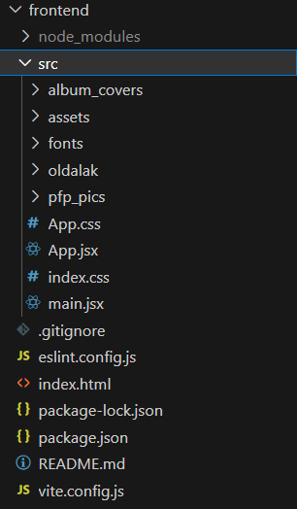
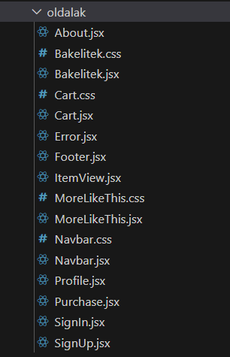
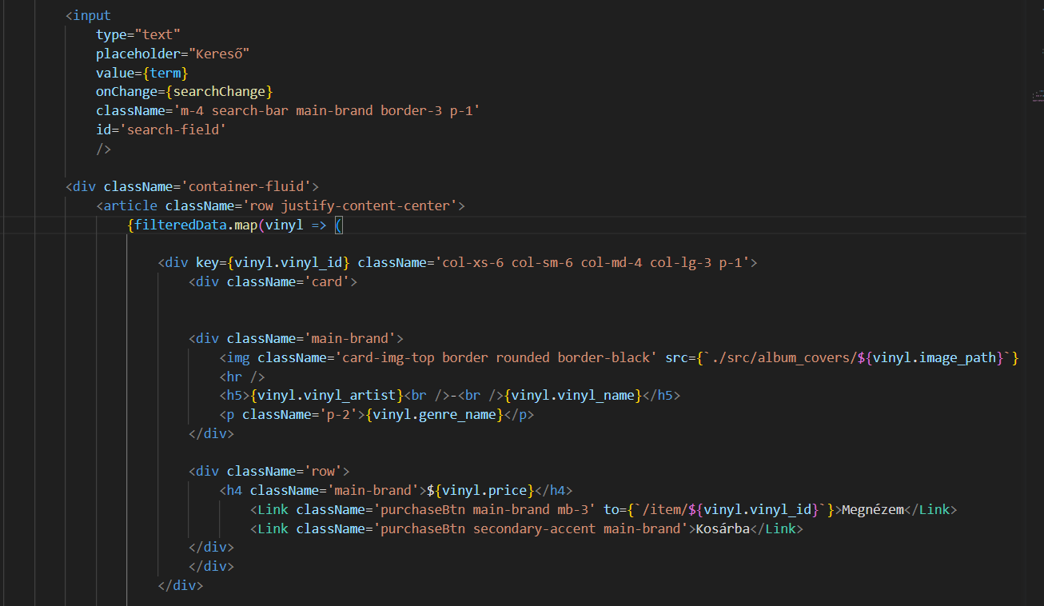
Frontend
React
Bootstrap
Axios
Notes:
(Benedek)

Slide 10
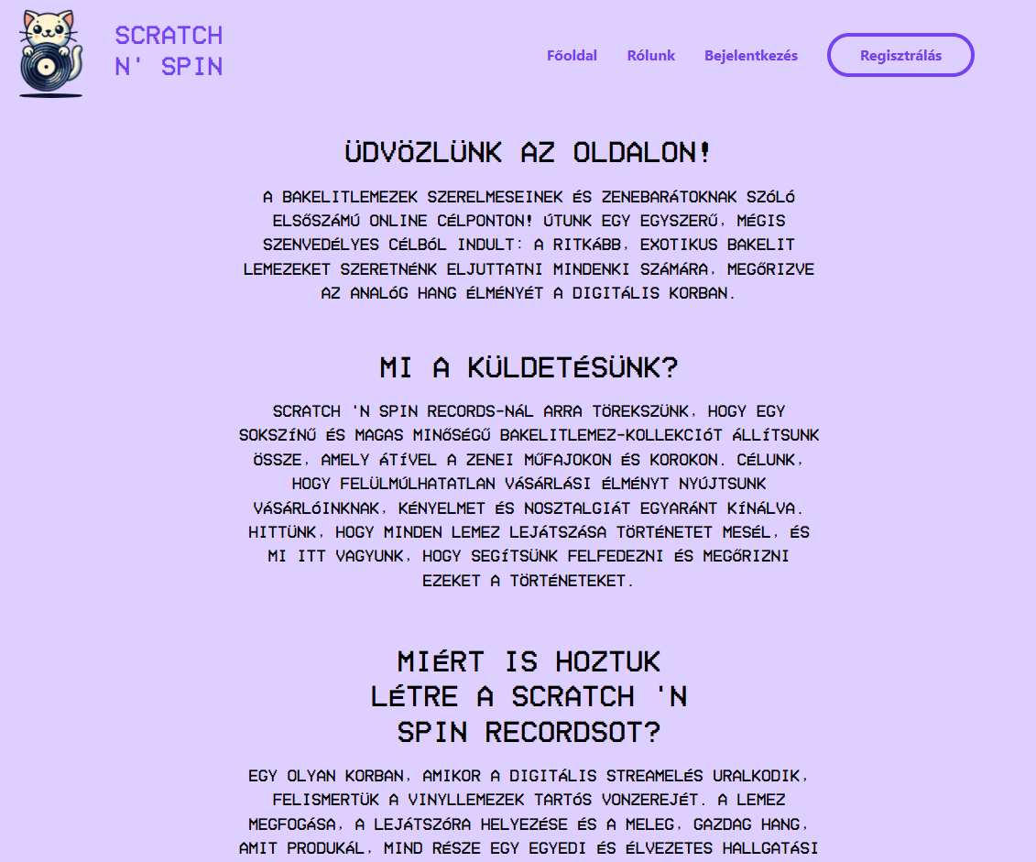
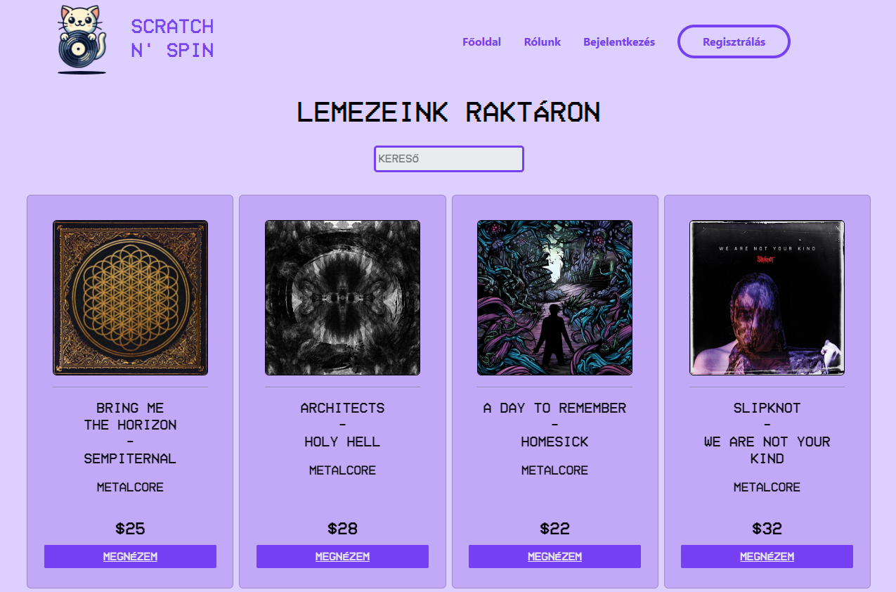
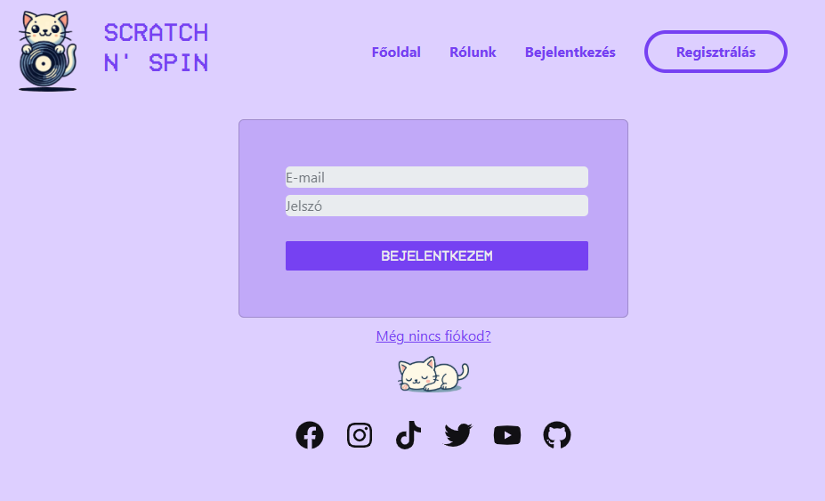
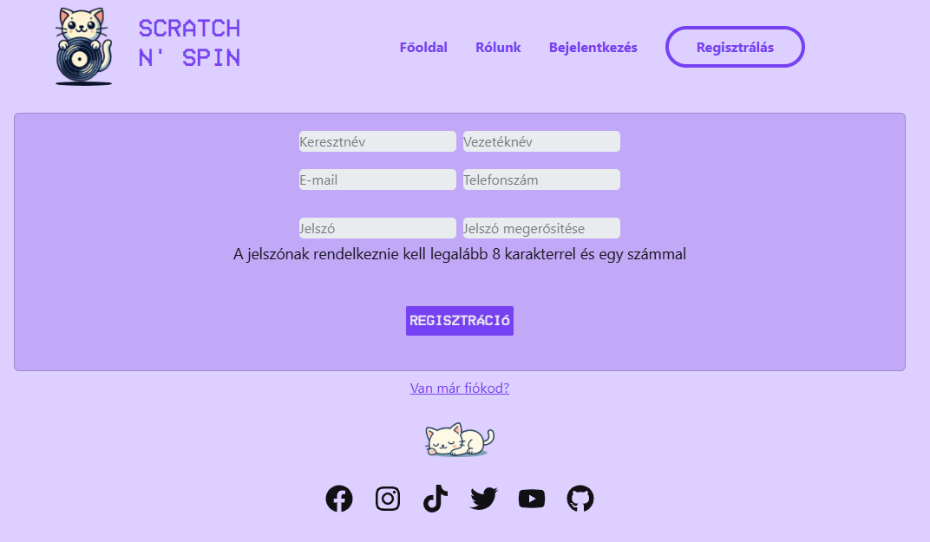
Pages
Main Page
About Page
Sign In
Sign Up
Notes:
(Közösen)
Benedek: Let’s explore the pages of our “Scratch ‘n’ Spin” website, starting with the Main Page, shown in the top right screenshot.
It’s the core of our site, where users can browse a vinyl record catalog focused on metalcore, featuring albums like “Bring Me The Horizon” and “Architects,” priced at $25-$32.
Users can view album details, add items to their cart, and navigate easily using the top bar with links to Home, Contact, and Sign In.
András: Next, the About Page, in the top left screenshot, introduces “Scratch ‘n’ Spin” with a welcoming header, “Üdvözlünk az Oldalon!” (Welcome!).
It explains our mission to connect music lovers with rare vinyls through sections like “Mi a Küldetésünk?” (Our Mission) and “Miért a Scratch ‘n’ Spin?” (Why Us?).
Users can learn about the platform’s values and follow us on social media via icons like Instagram and TikTok at the bottom, building trust and community connection.
Gergő: Lastly, the Sign In and Sign Up pages, shown in the bottom screenshots, handle user access.
The Sign In page (bottom left) has a simple form for email and password with a “Bejelentkezés” (Sign In) button to log in.
The Sign Up page (bottom right) lets new users register with their name, email, and password, using a “Regisztráció” (Sign Up) button. Both pages are clean, with the same navigation bar for consistency, allowing users to securely join and explore our vinyl collection.

Slide 11
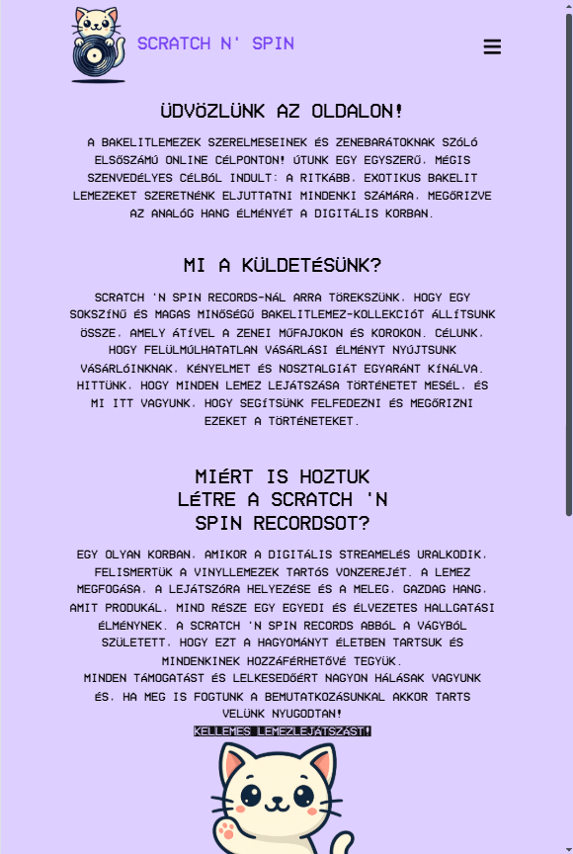
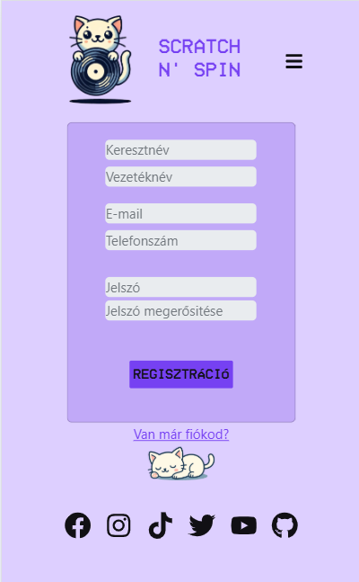
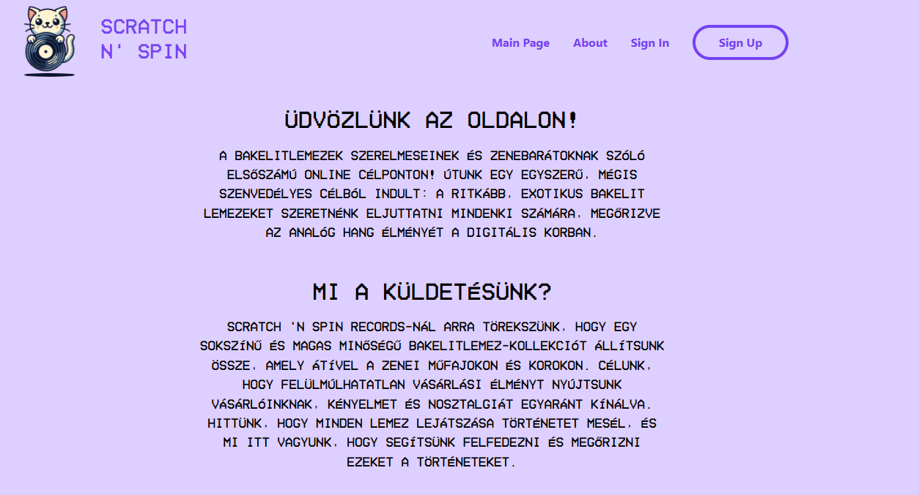


Responsiveness
1920 x 1080 felbontás
Asus Zenbook Fold
iPhone 14 Pro Max
Notes:
(Gergő)
Our website has been designed with a fully responsive layout, ensuring an optimal and seamless user experience across all devices. The design automatically adapts to various screen sizes and resolutions, whether it’s an Asus Zenbook Fold, an iPhone 14 Pro Max, or a traditional 1920 × 1080 pixel HD monitor.
We paid close attention to how elements scale and adjust to ensure the visual layout remains proportionate and consistent across all platforms. The images included clearly demonstrate that the site appears correctly on each listed device, without any layout shifts, overlapping elements, or broken formatting.
On mobile phones and tablets, the user interface dynamically adjusts to the screen size – offering a cleaner, simplified version of the layout that is optimized for touch navigation. This approach enhances usability and ensures that visitors have an intuitive and comfortable browsing experience, no matter what device they are using.
This responsiveness is a crucial part of the design philosophy behind our project, as we aim to make our site accessible and user-friendly for everyone, whether they access it on a desktop, a foldable laptop, or a smartphone.

Slide 12
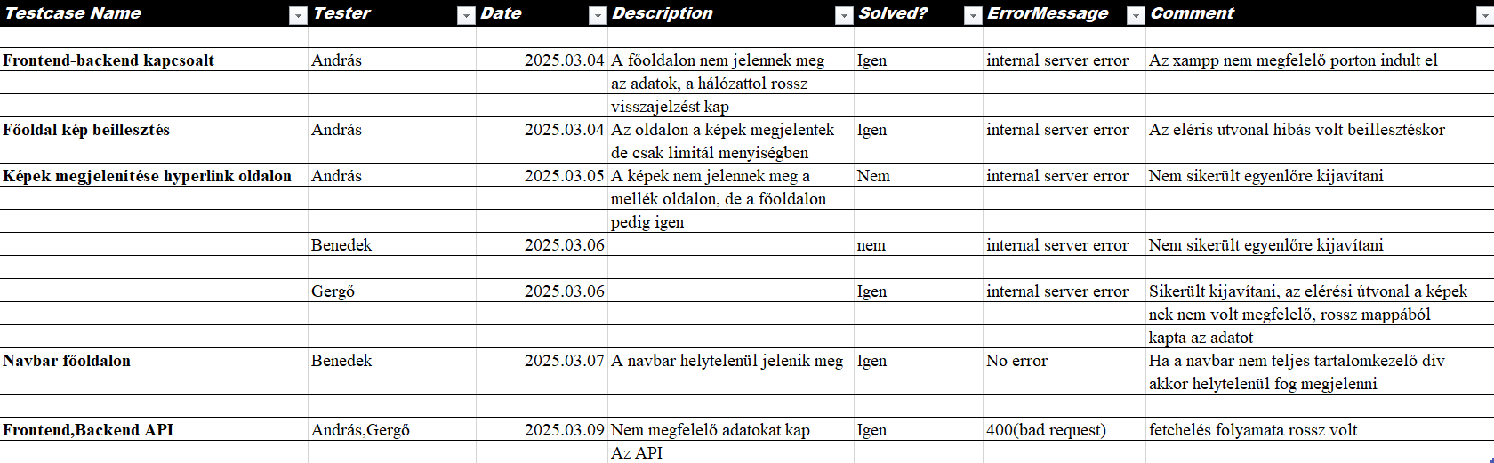
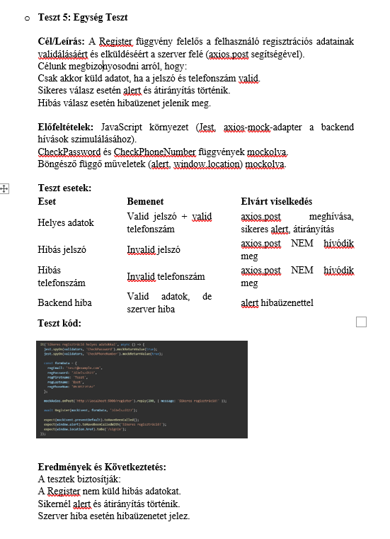
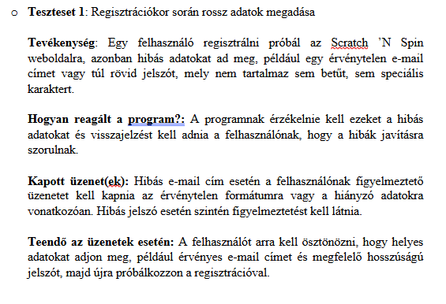
Testing
Unit Test
Error note
Functional Test
Notes:
(Közösen)
Benedek "On this slide, we would like to present the testing processes we carried out during the project. Throughout the development, we continuously performed manual tests, broken down into various functionalities. As seen in the image, we created a detailed test case table, which includes a description of each issue, its resolution status, and the root cause of the error. The main goal of testing was to identify system bugs early and ensure a user-friendly experience."
András
"The table above contains specific test cases. For example, in one case, the backend failed to start on the correct port, preventing the website from loading. In several cases, we encountered 'internal server error' messages, usually caused by incorrect routes or server misconfigurations. We fixed these issues and retested the system. It was also crucial to ensure seamless communication between the backend and frontend – such as proper image display and correct navigation behavior."
Gergő
"In addition to the table, we included three detailed written test cases. The first example involves a user entering incorrect data during registration. In such cases, the system must provide appropriate feedback and prevent further progress with invalid inputs. The second example demonstrates the confirmation email sent after a purchase – here we tested whether the system correctly sends the invoice and order details. This type of testing helped us prepare for real-world use cases. Overall, we resolved many issues during testing, which allowed us to deliver a stable and reliable system.

Slide 13

Future plans
Custom vinyl (full)
More Admin Interface
Creating an application
International transport
Notes:
(Bendek Gergő)
Benedek: Let’s talk about our future plans for the project.
As you can see on the slide, we have a few key goals to enhance the application.
Gergő:
First, we aim to implement individual user profiles, allowing each user to have a personalized experience with their own settings and data. Next, we plan to develop a more detailed admin interface.
This will give administrators better tools to manage the platform, such as moderating content, viewing user activity, and handling system settings more efficiently.
Benedek: Let’s start with our plans for the users. We’re excited to introduce personalized user profiles, which will let each user manage their own settings and data. For example, they’ll be able to save their preferences and track their activity on the platform, creating a more tailored experience.
Building on that, we’re also planning to enhance the administrative side of things.
Gergő: Finally, we’re looking at expanding the platform’s reach. We’ll create a mobile app to make the platform more accessible to users on the go, and we’ll also work on scaling the system internationally. This means supporting multiple languages and regions, so we can reach a global audience and ensure the platform works seamlessly for users worldwide.
We’ll develop a more advanced admin interface, giving administrators better tools to manage the platform. This will include features like moderating content, monitoring user activity, and adjusting system settings, making their job much easier and more efficient.

Slide 14

Summary
What was discussed:
Online vinyl marketplace summary
Frontend – Backend modules
Functional Tests
Future development plans
What's Next:
Improve security
Discovery and market of an additional disc
Improve your experience
Notes:
(Közösen)
Benedek: Let’s wrap up with a summary of our presentation.
First, under “What was discussed,” we covered the core aspects of our “Scratch ‘n’ Spin” project.
We started with an overview of the online vinyl marketplace, explaining how it connects music lovers with rare metalcore vinyls.
We then detailed the frontend and backend modules: the backend uses MySQL, JavaScript, Postman, XAMPP, and Visual Studio Code, while the frontend is built with React, JavaScript, Visual Studio Code, Bootstrap, and CSS.
We also showcased functional tests to ensure reliability and shared our future development plans, which include adding user profiles, a detailed admin interface, a mobile app, and international scalability.
András: We also discussed why we chose this software stack, focusing on seamless frontend-backend integration, the importance of functional testing, and planning for future growth.
Additionally, we highlighted our development approach, emphasizing safety through secure coding practices, further field discovery to understand the market, and enhancing the user experience to make the platform appealing for both users and developers. Finally, we walked through the website’s pages—Main Page for browsing vinyls, About Page for learning about the platform, and Sign In/Sign Up pages for user access.
Gergő: Now, let’s dive into “What’s Next” for our project. First, we plan to improve security by implementing advanced measures like two-factor authentication and regular security audits to protect user data and ensure the platform remains safe. Next, we’ll focus on discovering and marketing an additional disc, which means expanding our vinyl collection by sourcing new metalcore records and promoting them to attract more users.
Lastly, we aim to improve the user experience by refining the interface, adding features like personalized recommendations, and ensuring the mobile app provides a seamless experience for users on the go.
These steps will help us grow “Scratch ‘n’ Spin” into a leading platform for vinyl enthusiasts.

